Slide 1
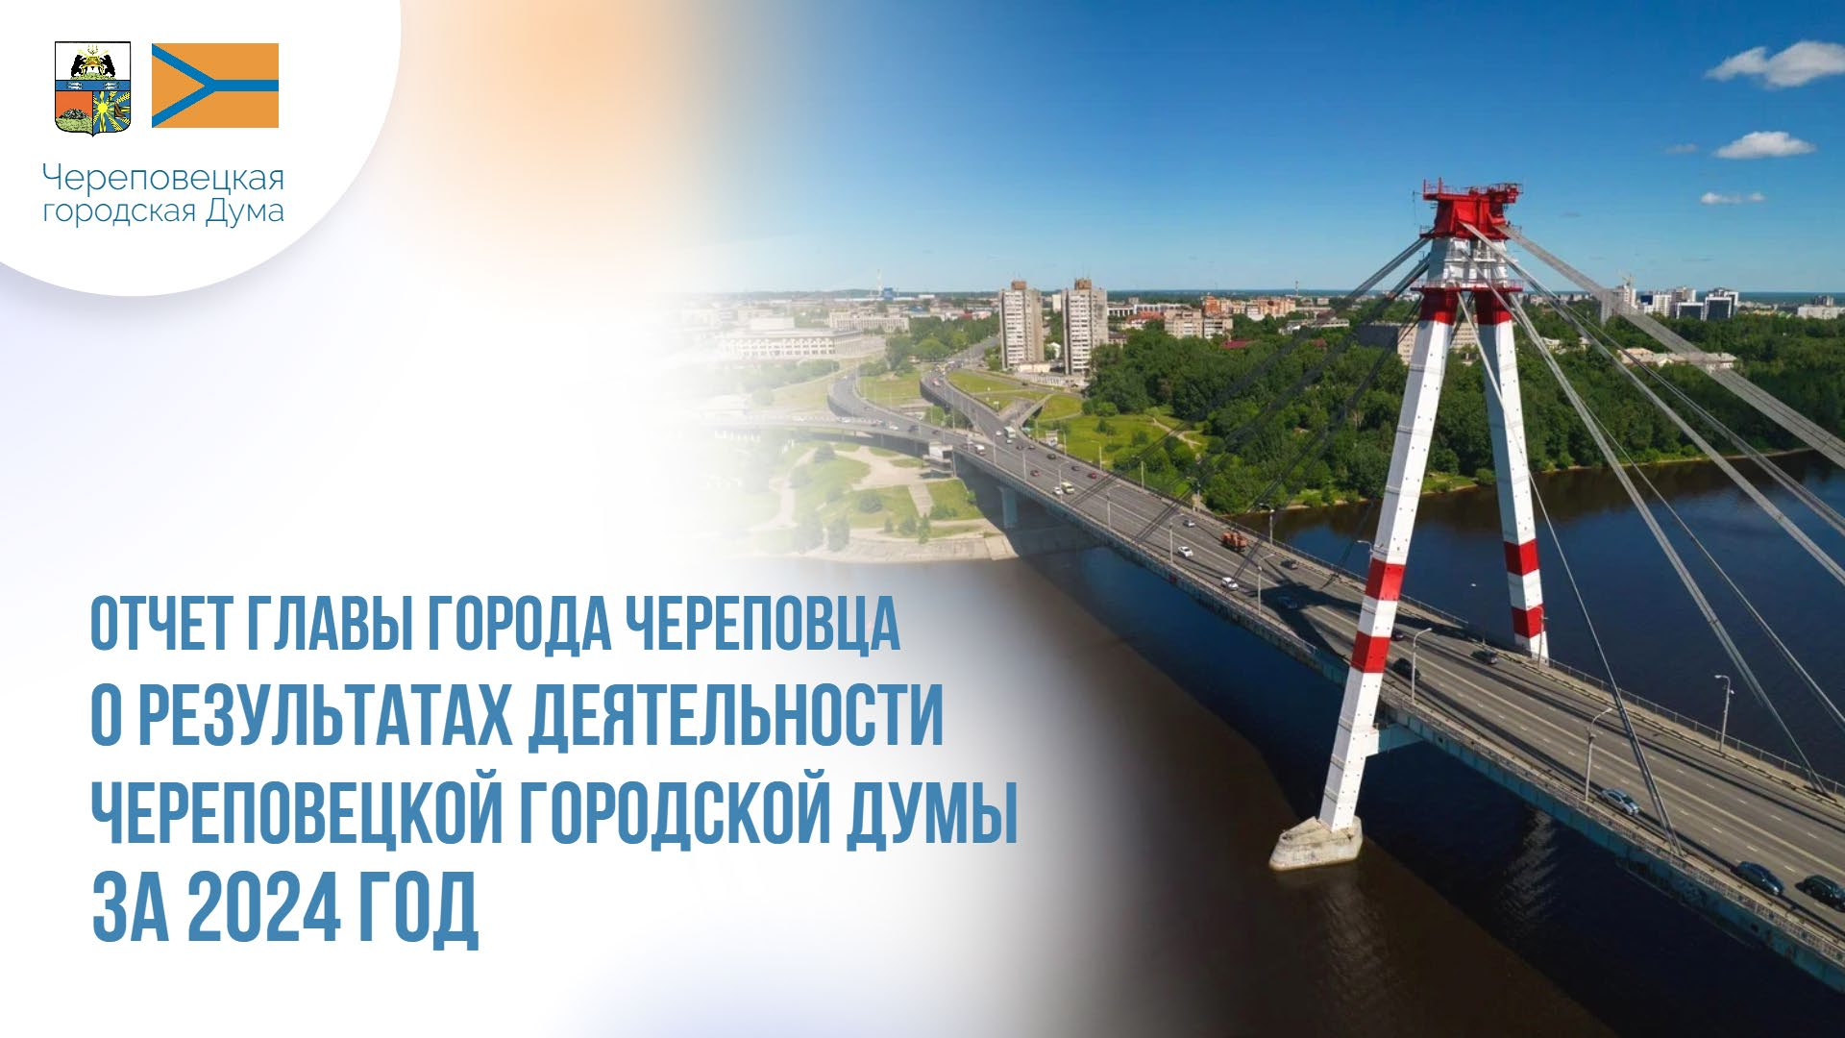

Slide 2
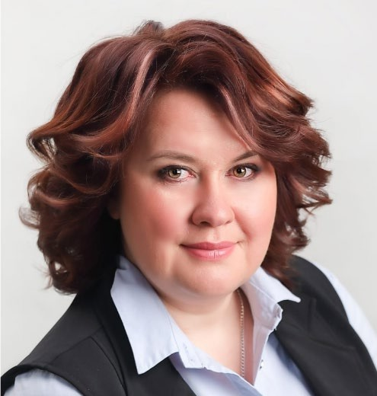
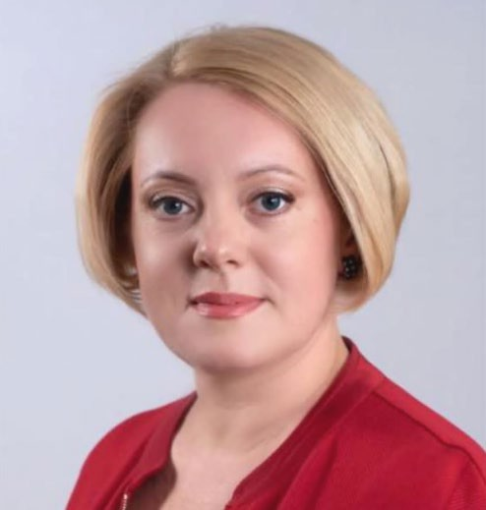
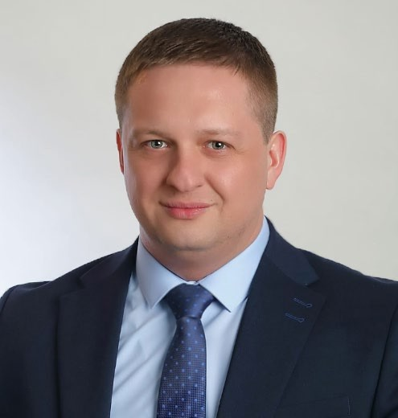
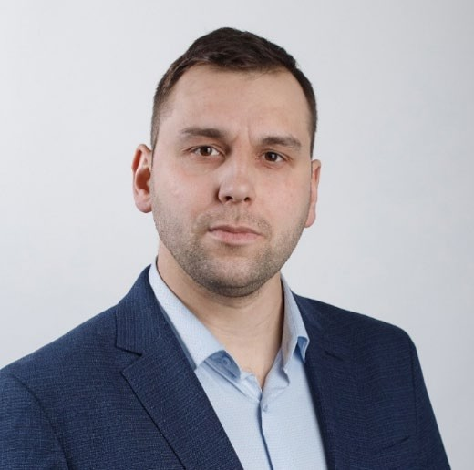
ПРАВОТВОРЧЕСКАЯ ДЕЯТЕЛЬНОСТЬ
В городской Думе работают 4 постоянные комиссии:
Шохина
Ирина Вячеславовна
председатель постоянной комиссии Череповецкой городской Думы по развитию города и муниципальной собственности
Сазонова Елена Александровна
Сальников Николай Владимирович
председатель постоянной комиссии
Череповецкой городской Думы по местному самоуправлению, регламенту и депутатской деятельности
Ровкин Артем Михайлович
председатель постоянной комиссии Череповецкой городской Думы по бюджету и экономической политике
председатель постоянной комиссии Череповецкой городской Думы по социальной политике

Slide 3



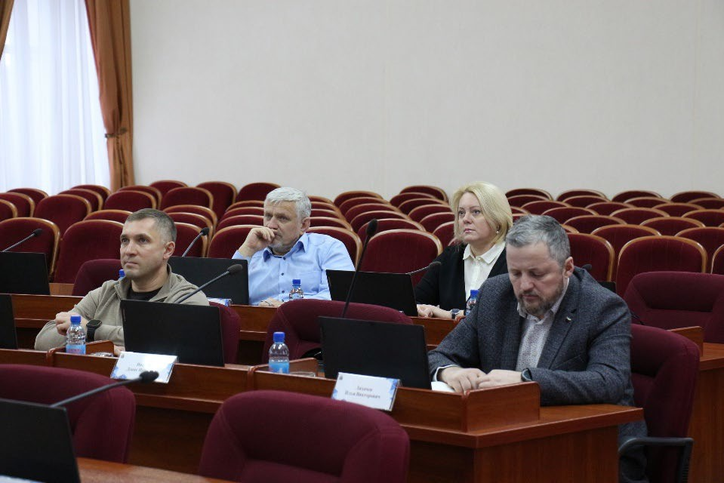
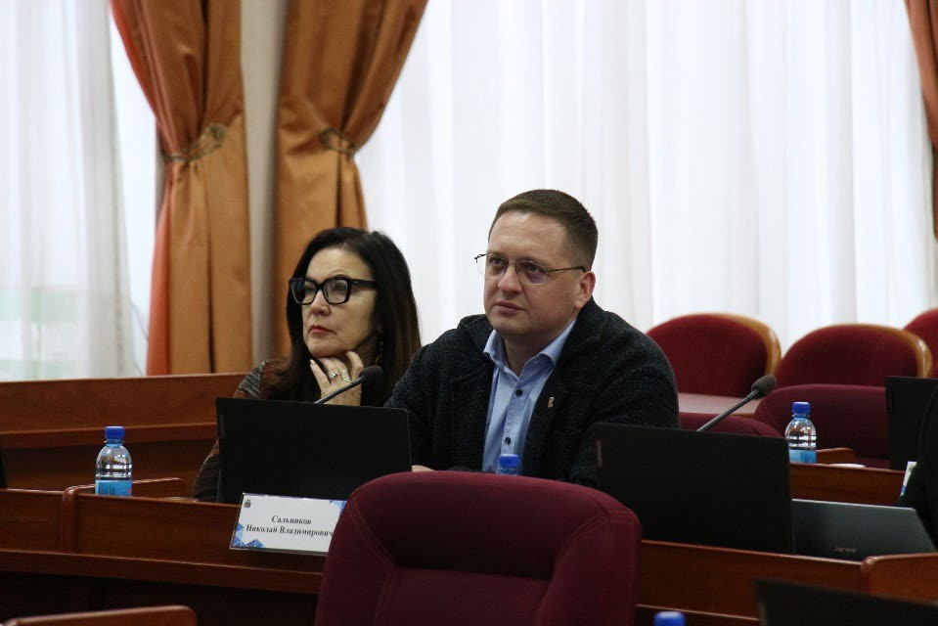
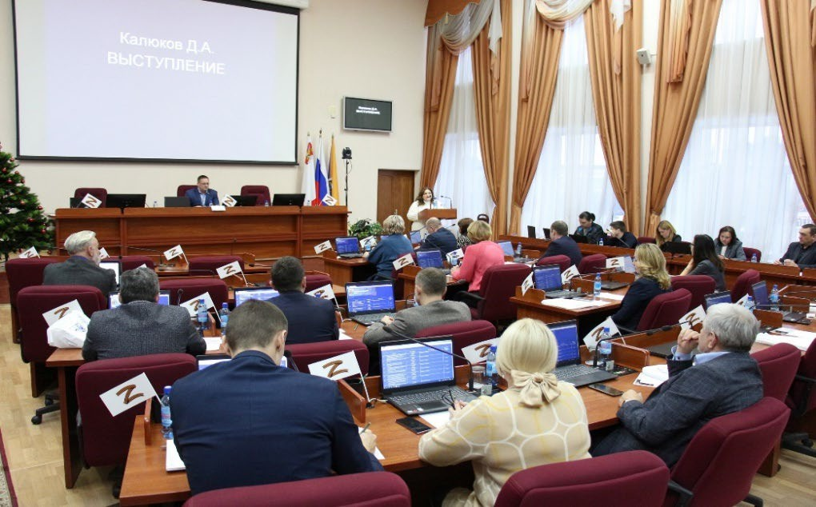
ПРАВОТВОРЧЕСКАЯ ДЕЯТЕЛЬНОСТЬ
В 2024 году состоялось 45 заседаний:
14 заседаний Думы (в том числе 1 -
внеочередное);
17 заседаний постоянных комиссий;
14 коллегий.
Принято 189 решений:
104 нормативно-правового характера (для приведения в соответствии с областным законодательством - 21 решение, федерального законодательства - 30);
85 ненормативных (из них 26 -
информационных).

Slide 4
Реализация исключительных полномочий
Принятие городского бюджета
Параметры городского Бюджета (на конец 2024 года):
Бюджет 2025 года:
Доходы
Р
24 070,2 млн. руб.
Р 21 460,9 млн. руб.
Расходы
Р 23 681,9 млн. руб.
Р
24 059,5 млн. руб.
В течение 2024 года удалось скорректировать параметры в сторону увеличения по результатам 9 корректировок городского бюджета

Slide 5
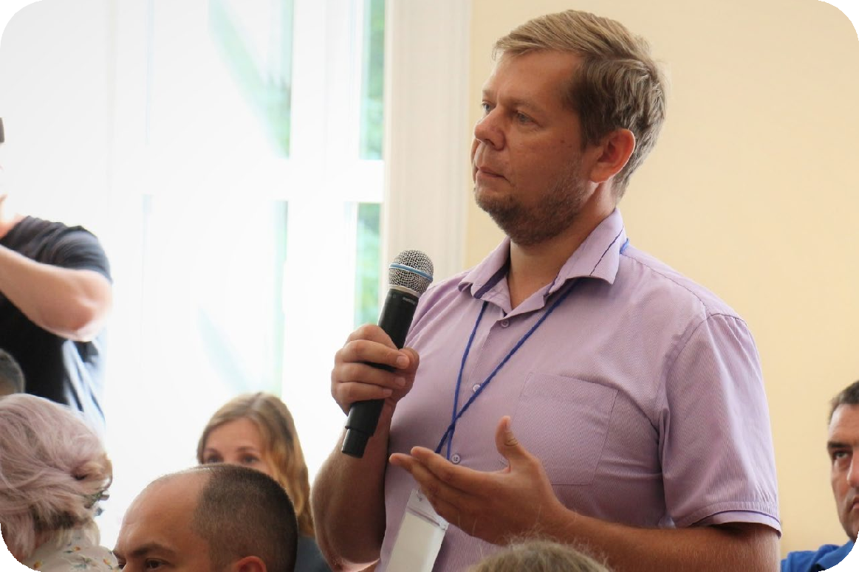
Стратегия развития Вологодской области,
инициированная Губернатором области Георгием Филимоновым
В 2024 году при поддержке и непосредственном участии депутатов гордумы в Череповце проведены стратегические сессии:
5
отраслевых
1
муниципальная
Число участников – более 420, количество предложений – более 450

Slide 6
Решения важной социальной направленности
В 2024 году приняты меры социальной поддержки в отношении:
участников СВО и членов их семей;
отдельных категорий сотрудников органов внутренних дел Российской Федерации: установлена ежемесячная денежная выплата в размере 15000 рублей;
участников боевых действий на территории Республики Афганистан в период 1979 - 1989 годов: установлена единовременная денежная выплата в размере 5000 рублей;
педагогических работников: установлено ежемесячное социальное пособие на оздоровление в размере 7000 рублей, ежемесячная денежная компенсация расходов по найму (поднайму) жилых помещений в размере до 15000 рублей;
медицинских работников: установлена ежемесячная денежная компенсация расходов по найму (поднайму) жилых помещений в размере до 15000 рублей.

Slide 7
Реализация исключительных полномочий
Принятие и изменение устава города
В 2024 году в целях приведения в соответствии с действующим законодательством в Устав городского округа город Череповец Вологодской области дважды вносились изменения.
Внесены изменения в 10 статей устава,
по вопросам местного значения,
полномочий органов городского самоуправления в сфере международных и внешне – экономических связей.

Slide 8

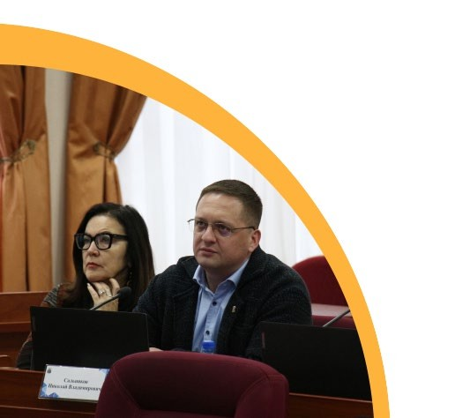

Работа постоянной комиссии
По развитию города и муниципальной собственности
В 2024 году проведены 2 заседания
Членами комиссии были рассмотрены вопросы о внесении изменений в Правила благоустройства территории города Череповца
и Генеральный план города Череповца.

Slide 9
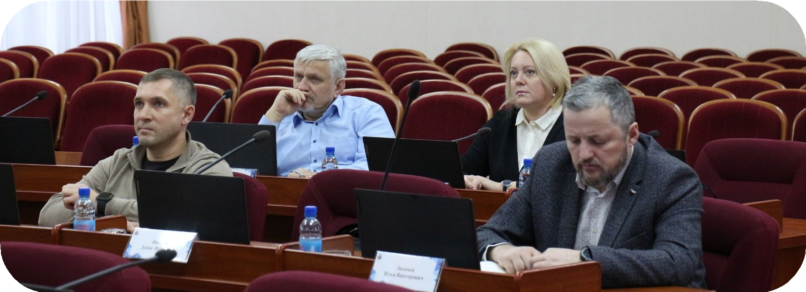

Работа постоянной комиссии По социальной политике
В 2024 году проведены 2 заседания
Рассмотрены актуальные вопросы о мерах поддержки членов
семей погибших участников специальной военной операции, действующих на федеральном, региональном
и городском уровнях.

Slide 10
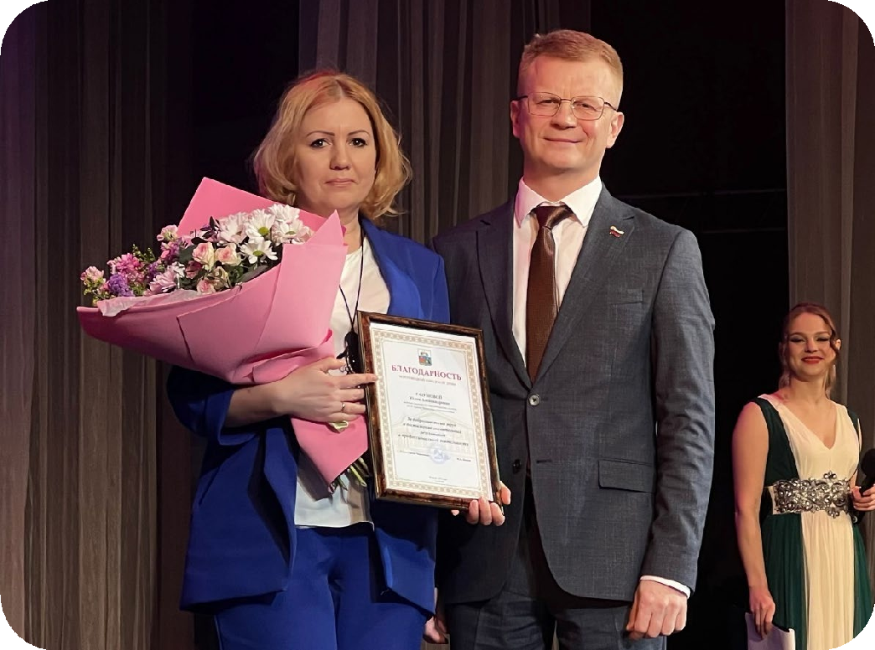
Работа постоянной комиссии
По местному самоуправлению, регламенту и депутатской деятельности
За 2024 год Гордумой подготовлены и вручены 1685 награды
355
Почетные
грамоты
809
Благодарственные
письма
521
Благодарности

Slide 11
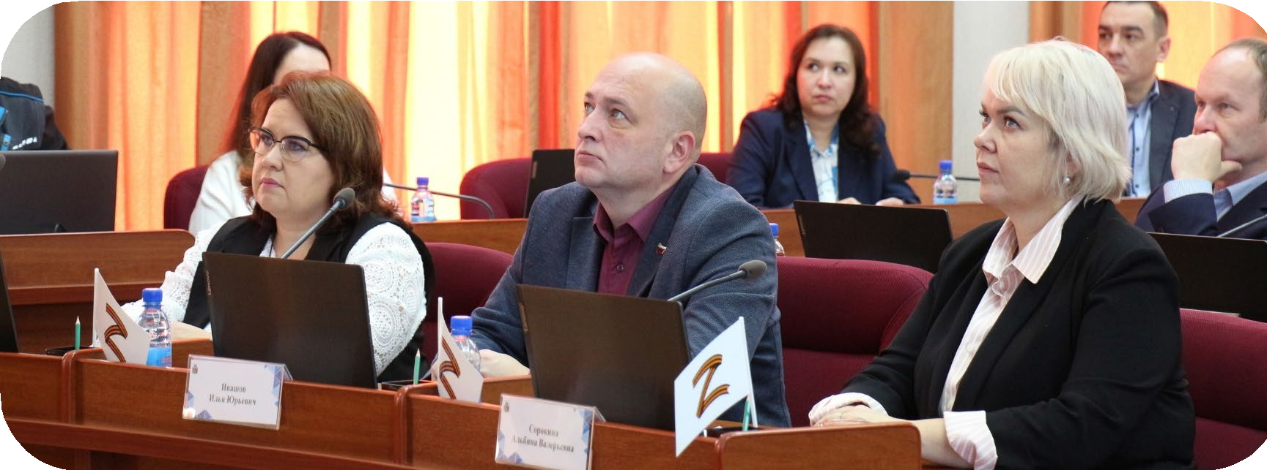
Работа постоянной комиссии
По бюджету и экономической политике
В 2024 году проведено одно заседание
Членами комиссии рассмотрен проект городского бюджета на 2025 год и плановый период 2026 и 2027 годов.
Основное направление – контроль за расходованием средств городского бюджета

Slide 12
Работа с обращениями граждан
287 приемов граждан и 1045 обращений по темам:
10,6%
Оборона, безопасность
и законность
3,1%
Жилищные вопросы
11,9%
Государство, общество
и политика
45,5%
Жилищно – коммунальная
сфера
13,3%
Социальная сфера
15,6%
Экономика

Slide 13
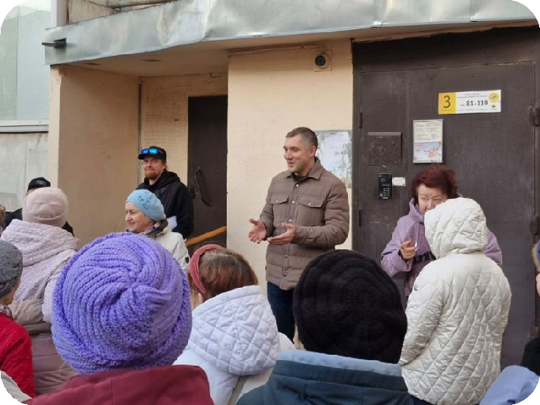
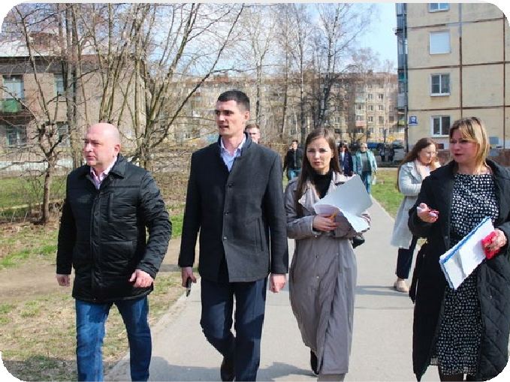
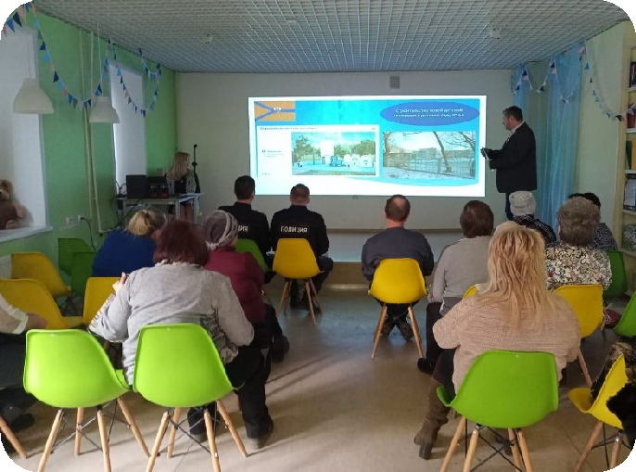
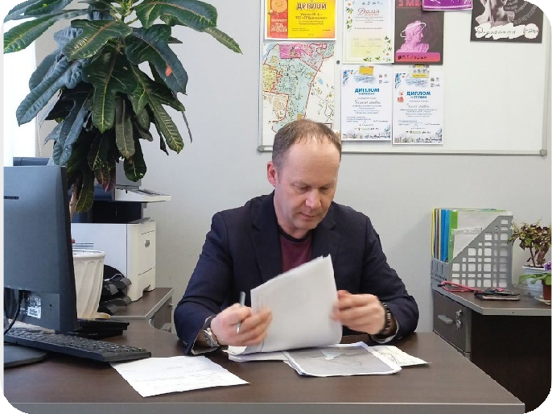
Работа в округах
Встречи с жителями
Выездные совещания
Отчетные конференции
Приемы граждан

Slide 14
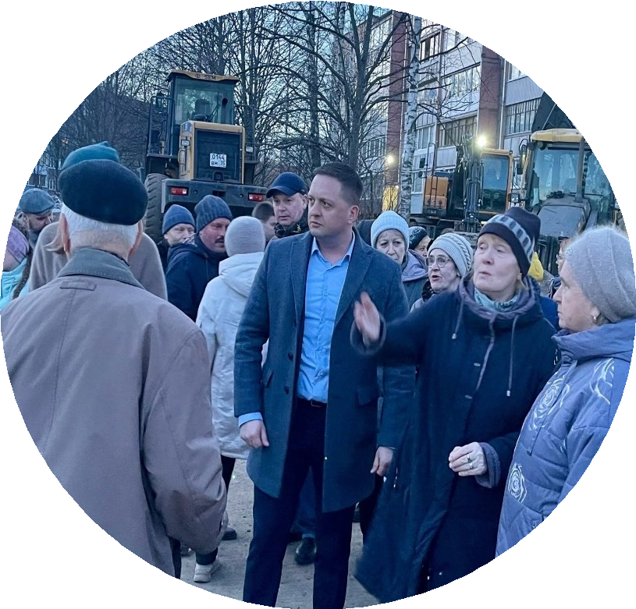
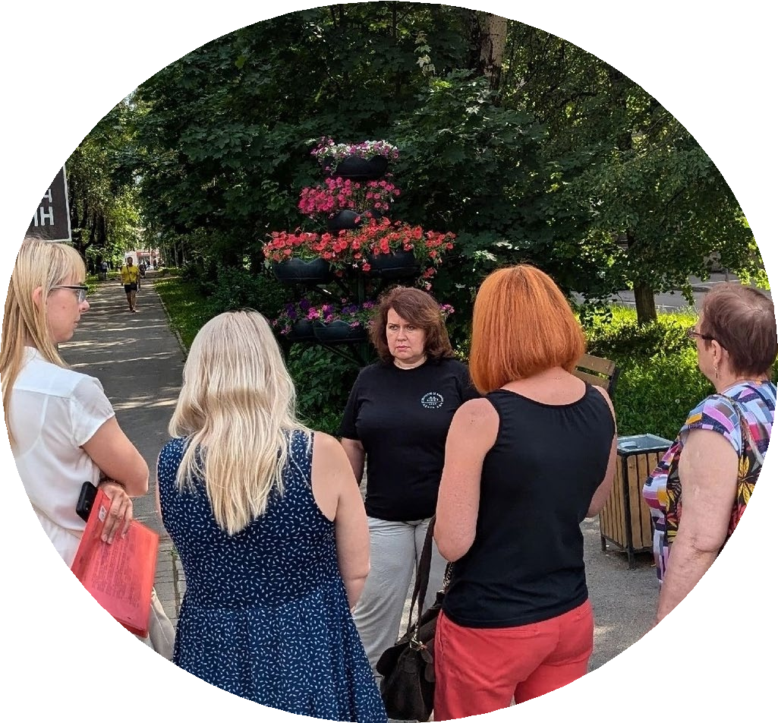
Формирование комфортной городской среды
478 дворов с учетом 2024 года Общая сумма - более 1,4 млрд.руб.
Год | Кол-во дворов | Сумма ремонта
2017 | 63 | 106 млн. руб.
2018 | 51 | 110 млн. руб.
2019 | 65 | 160 млн. руб.
2020 | 54 | 123 млн. руб.
2021 | 79 | 216 млн. руб.
2022 | 19 | 78,5 млн. руб.
2023 | 50 | 266,5 млн. руб.
2024 | 44 | 305,5 млн. руб.
2025 | 53 | 428 млн. руб.

Slide 15
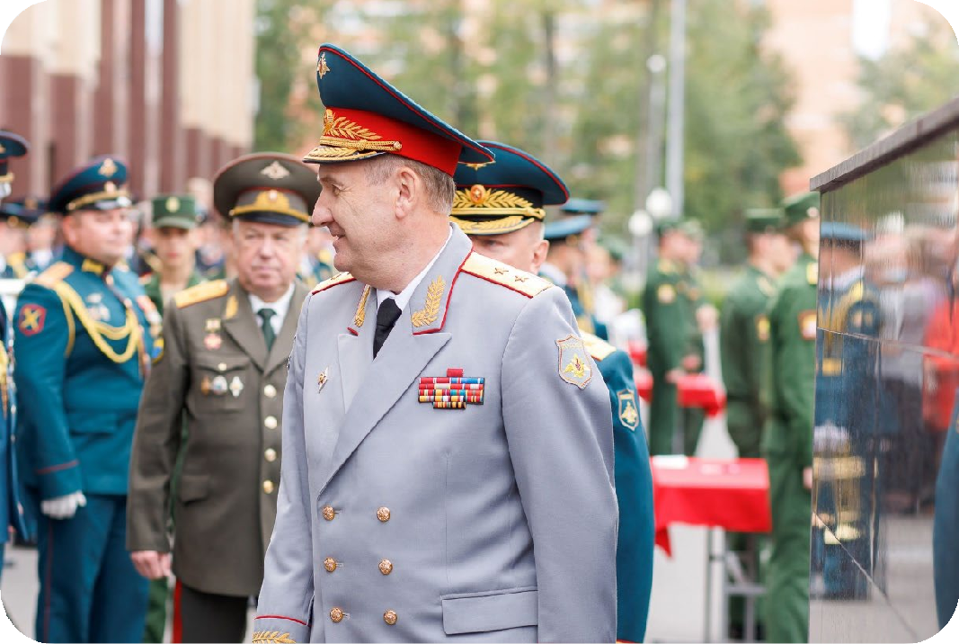
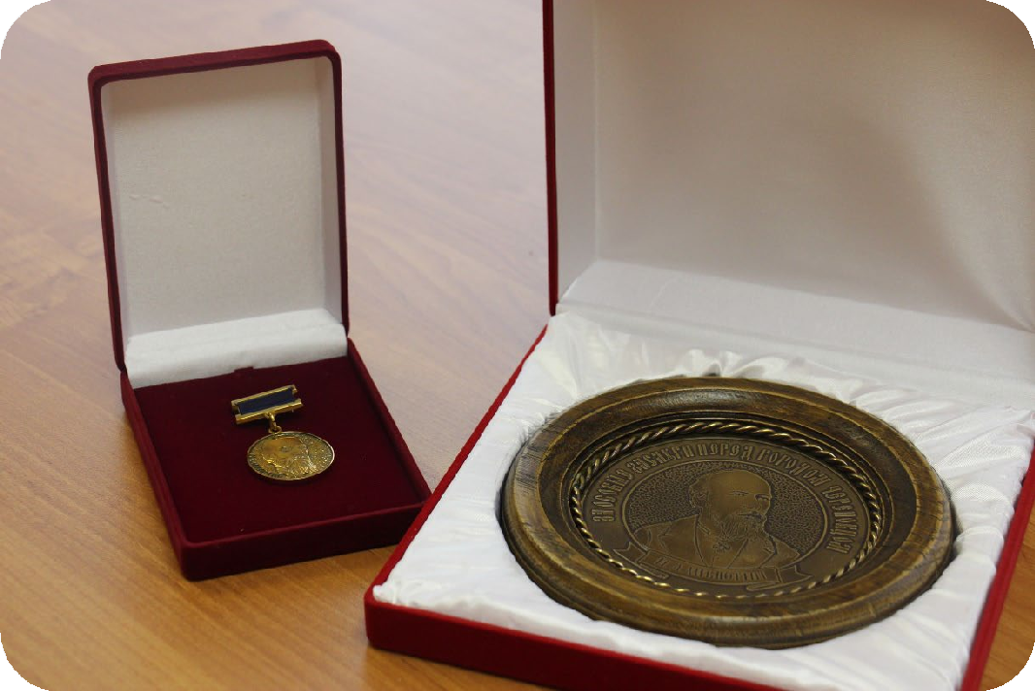
Городские знаки отличия -2024
«Почётный гражданин города Череповец»
Валерий Львович Меньшиков - генерал-лейтенант запаса. Награжден за большой личный вклад в укрепление имиджа города Череповца, содействие в развитии институтов гражданского общества, продвижение национальных интересов и сохранение исторической памяти для будущих поколений.

Slide 16
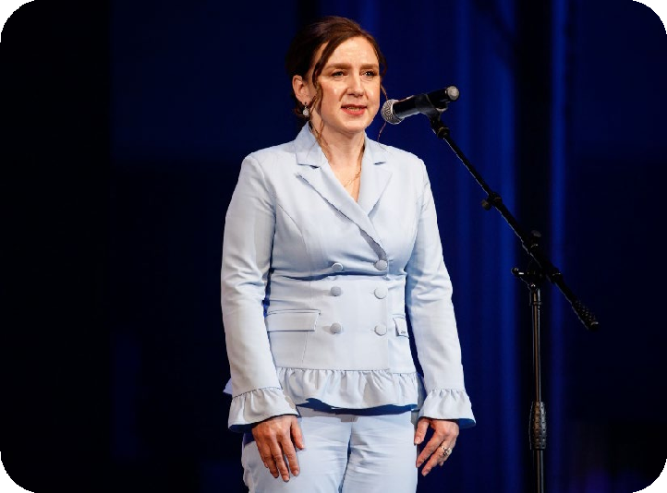
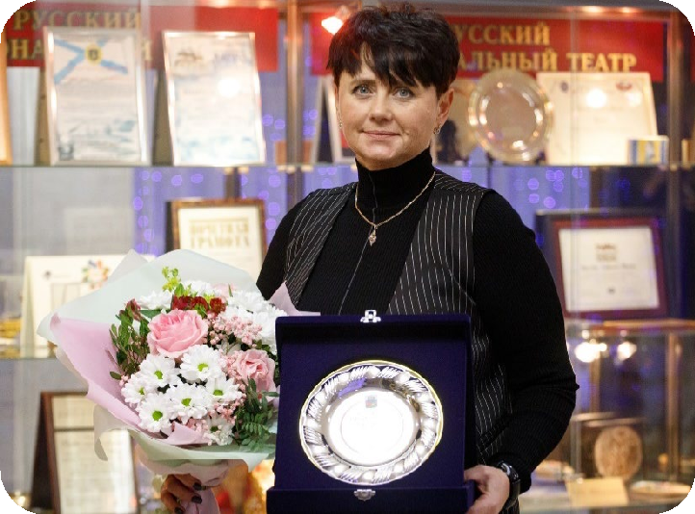
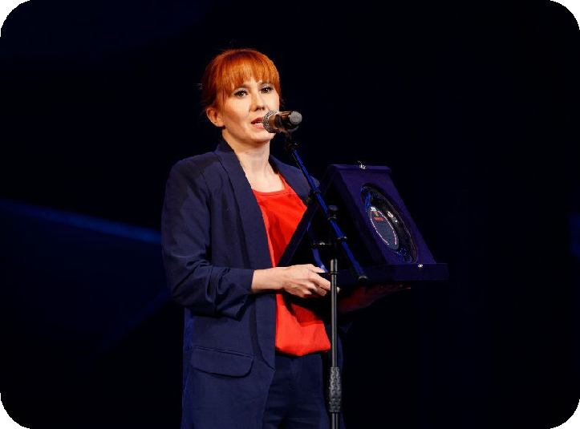
Конкурс «Человек года»
В сфере хозяйственно- экономической деятельности
В сфере социальной деятельности
В сфере общественной деятельности
Светлана Серякова
заместитель директора по экономике МУП «Череповецкая автоколонна Nº1456»
Наталия Веселова
начальник отдела по адаптивной физкультуре МАОУ ДО «Спортивная школа «Спортивный клуб Череповца»
Юлия Шилова
руководитель проекта
«Героини тыла35»

Slide 17
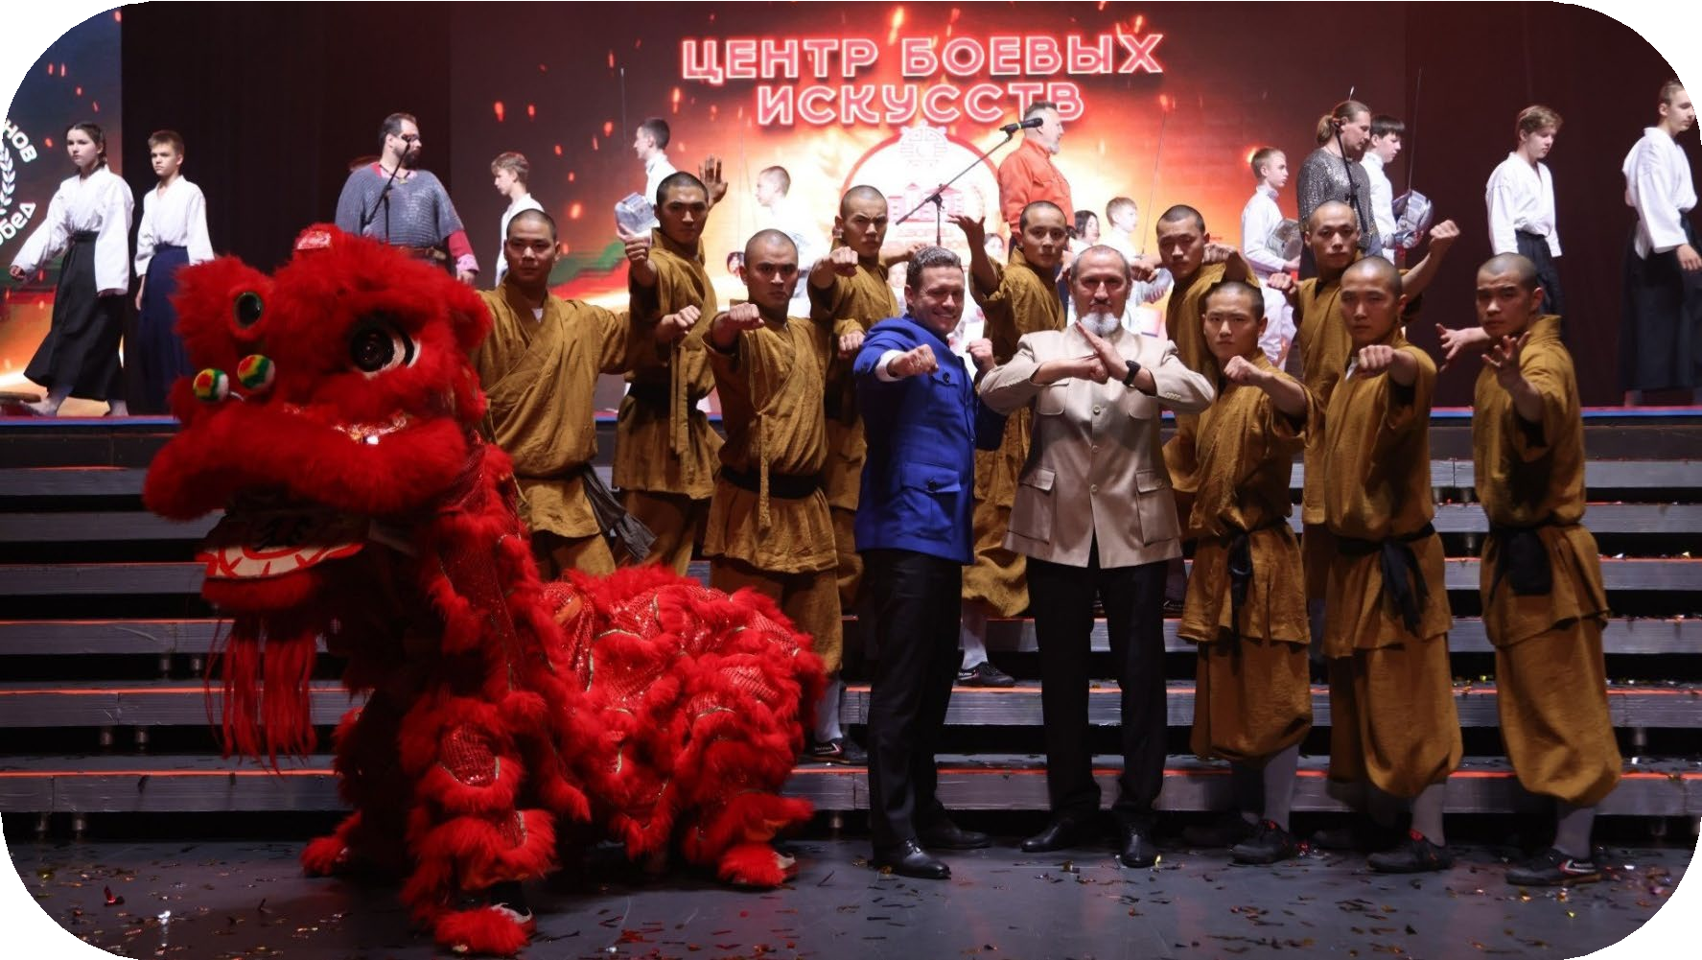
Конкурс «Человек года»
«Социальный проект года»
Международный фестиваль боевых искусств. Автор проекта - Юрий Филимонов, директор МОУ ДО «Спортивная школа
«Центр боевых искусств».

Slide 18
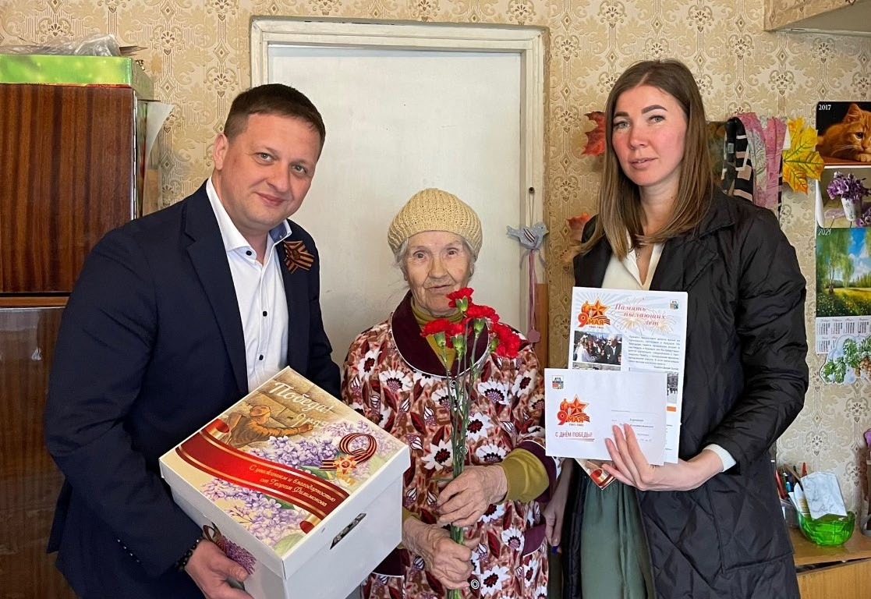
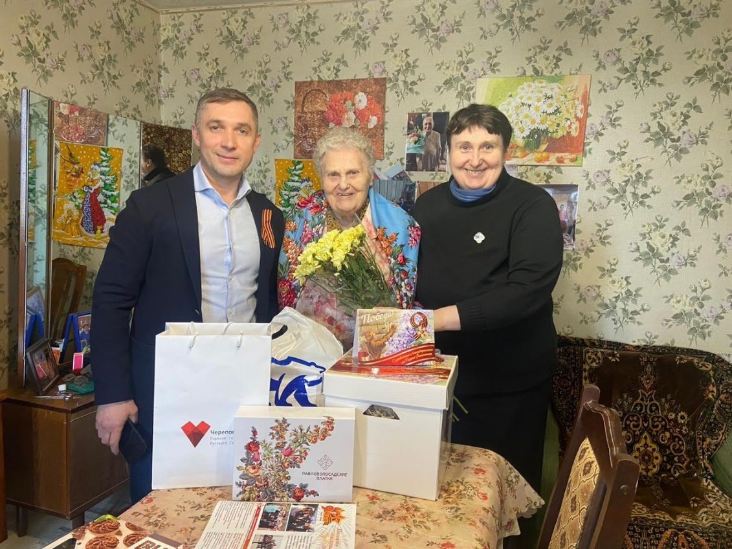
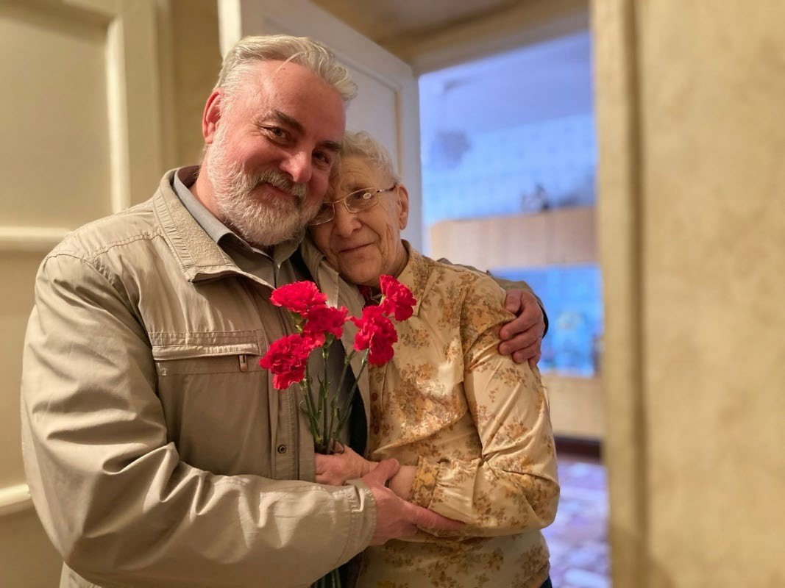
Мероприятия, посвященные 79–летию Победы в ВОВ
Поздравление ветеранов Великой Отечественной войны

Slide 19
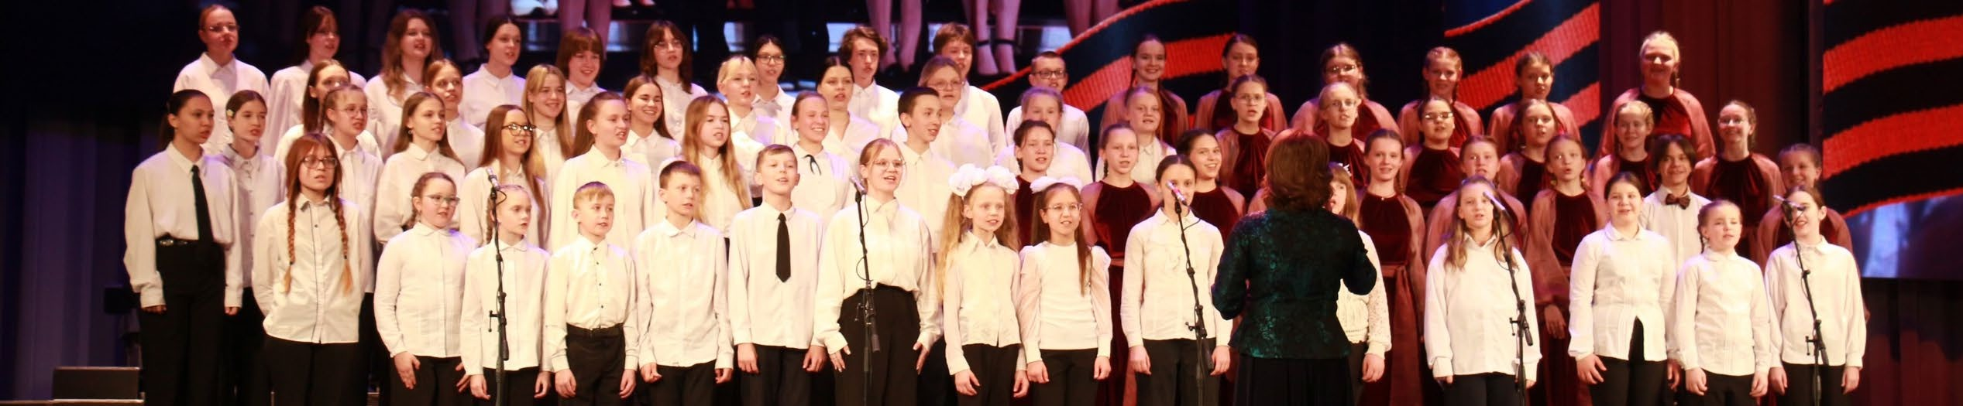
Фестиваль «Голоса Победы»
2024 год
86 заявок
2025 год
92 заявки
Участниками конкурса стали:
51 взрослый хоровой коллектив; 34 детских хоровых коллектива.
Приняли участие: 2 165 человек
60 взрослый хоровой коллектив; 32 детских хоровых коллектива.
Порядка 2 500 человек

Slide 20

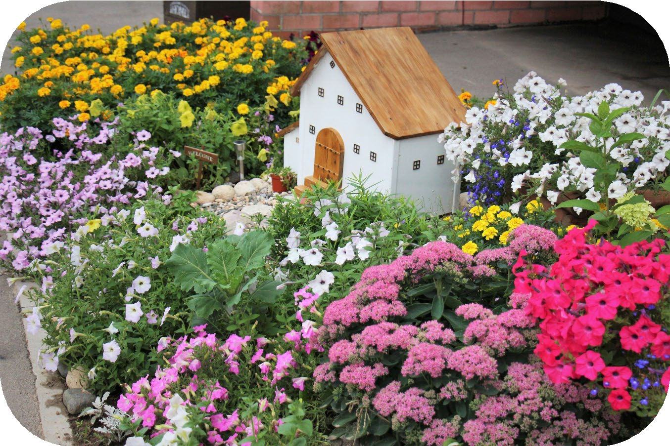

Конкурс «Цветущий город» - 2024
500 заявок
225 участника
Из них:
103 многоквартирных домов;
88 образовательных учреждений; 34 предприятия и организаций.
Призовой фонд
в 2025 году – 3 млн. руб.

Slide 21
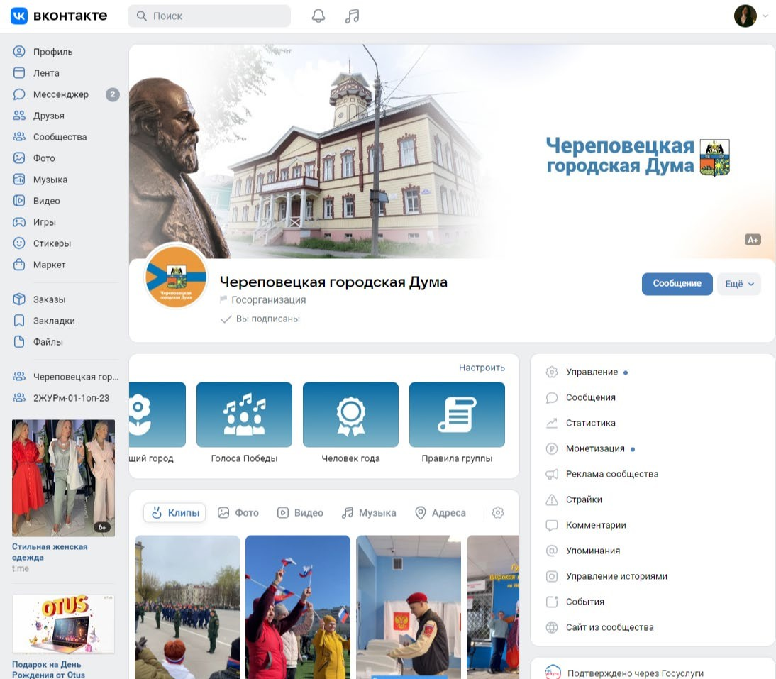
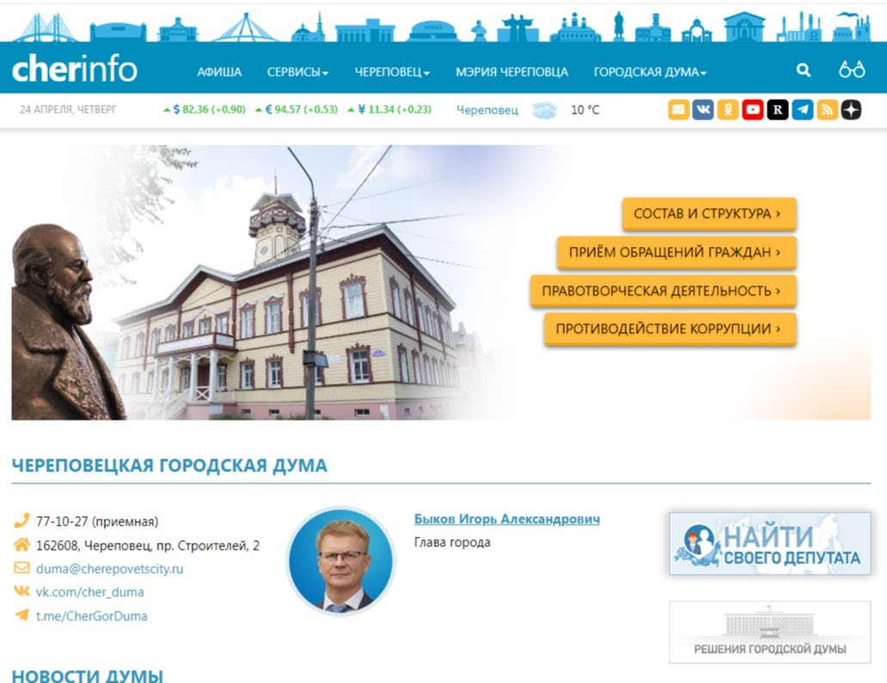
Освещениедеятельности
Количество подписчиков ЧГД - 24 016
За 2024 год на информационных ресурсах; Количество информационных материалов - 1791

Slide 22
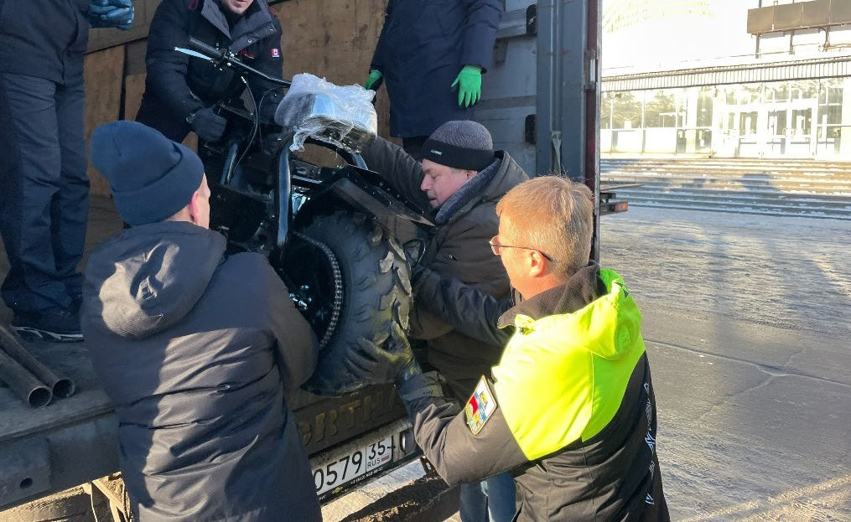


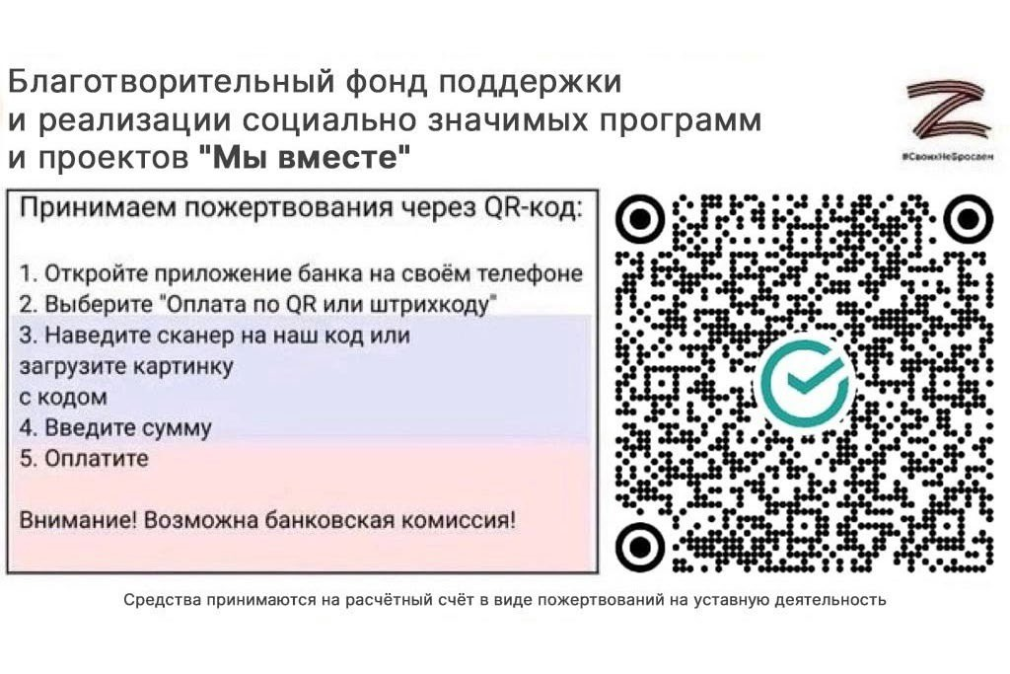
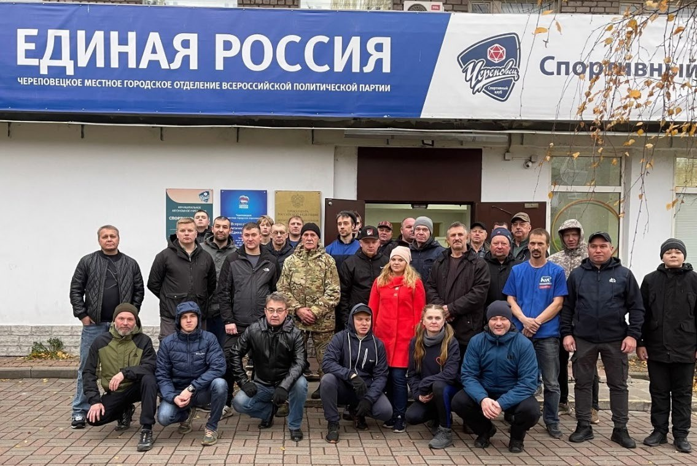
Поддержка участников СВО
Волонтерский центр «Единой России»
Ул. Сталеваров, 42,
Тел. 57-06-45
За 2024 год отправлено 10 гуманитарных конвоя

Slide 23
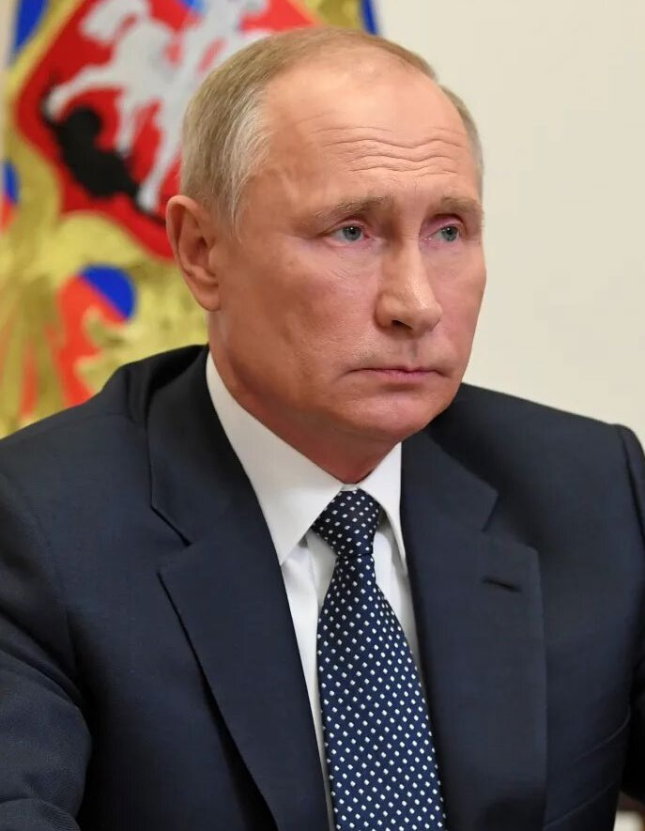
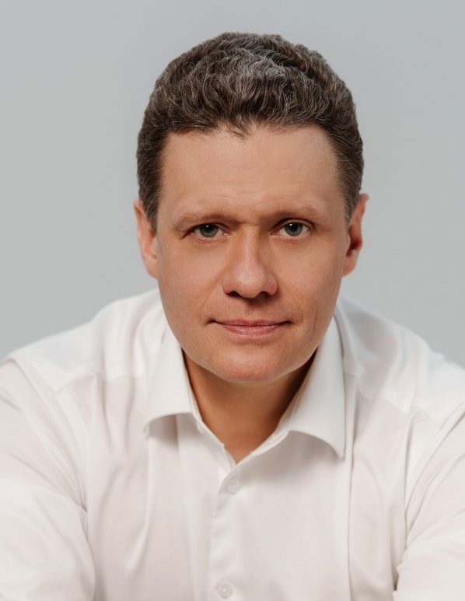
Выборы
В 2024 году прошли выборы Президента и Губернатора области
79% череповчан поддержали Владимира Путина на выборах при явке в 73,53%
62,3% череповчан поддержали кандидатуру Георгия Филимонова на должность губернатора Вологодской области при явке в 49,18%
Владимир Владимирович Путин
Президент России
Филимонов Георгий Юрьевич
Губернатор Вологодской области

